Slide 1



Slide 2


一例颅内广泛耐药鲍曼不动杆菌（XDRAB）感染患者的治疗

Slide 3

● 病例简介
摘要
1.独特性：四脑室肿瘤开颅术后，发热出现脑室内广泛积脓，NGS提升鲍曼不动杆菌感染，仅对替加环素和多粘菌素敏感。
2.背景：在复旦大学附属华山医院抗生素研究所2018年统计的数据中，脑脊液标本分离菌种第1位为表皮葡萄球菌1（21. 57%），第2位为鲍曼不动杆菌（12. 48%）。

Slide 4
● 患者基础信息
1.人口学信息：女性，16岁，学生。
2.主诉：颈部疼痛2月余加重2周
3.既往史：既往体健。

Slide 5
● 入院后检查
1.体格检查：
体温36.0° 脉搏76次／分，呼吸15次／分，血压110／76mmHg，体重38kg。神志清楚，精神可，对答流利，双侧痛苦等大等圆，直径2.5mm，对光反射灵敏，四肢活动良好，肌力5级。
2.辅助检查：
头颅MRI提示：四脑室-延髓占位，血管母细胞瘤可能性大。

Slide 6
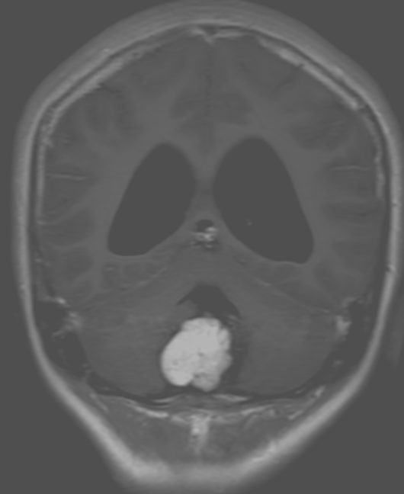
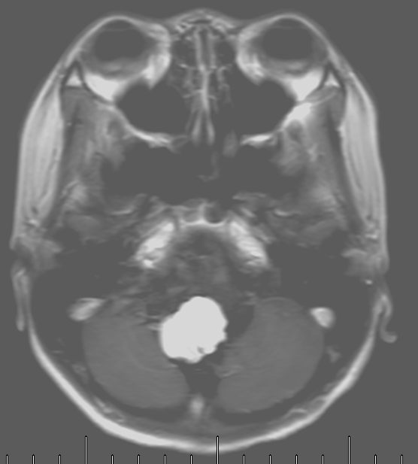
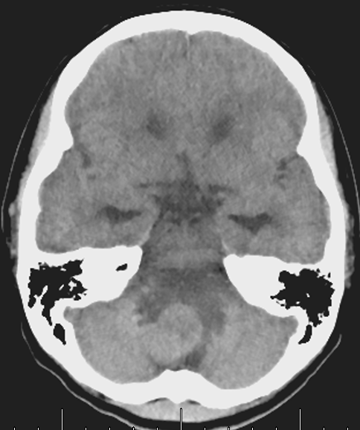
● 入院后检查
3.影像学检查：

Slide 7
● 诊断评估
诊断评估
1.初步诊断：1.颅内感染 脑室积脓 2 延髓-四脑室血管母细胞瘤术后 3.脑积水 4.孤立性颞角 5.双侧气胸 6.小肠梗阻 7.贫血 8. 低蛋白血症 9.泌尿系感染
2.诊断依据：脑脊液培养：鲍曼不动杆菌。
3.鉴别诊断：诊断明确，无需排除。

Slide 8
● 治疗过程
1.药物：多粘菌素B50万Uq12h+舒巴坦2gq8h+依拉环素50mgq12h（32天）
2.手术：11.20四脑室延髓占位切除术
12.4颅内感染清创治疗术

Slide 9
● 治疗过程
3.微生物/病理结果：11-24日肺泡灌洗，11-25血+痰培养，均是鲍曼不动杆菌，广泛耐药鲍曼不动杆菌（XDRAB）：仅对替加环素和/或多黏菌素敏感。
11-26日NGS结果鲍曼不动杆菌。
4.方案调整：12.05日患者仍有发热，白细胞控制不佳。加用依拉环素治疗。
T38.1经鼻气管插管，GCS10分；呼吸机辅助支持，多粘菌素+舒巴坦+依拉环素50mgq12h
WBC9.36/84.5/72/108
CSF：1131/431/88.7/11.3 0.83/79.4/119/7.6
5.指标追踪：1.9 T36.8 气管切开，GCS11分；呼吸机辅助支持，多粘菌素+舒巴坦+依拉环素50mgq12h，鞘内注射：多粘菌素5mgq12h+依拉环素5mgq12hq12h
WBC9.79/77/95/16.8
CSF：134/34/44/56 3.74/121/115/2.5

Slide 10
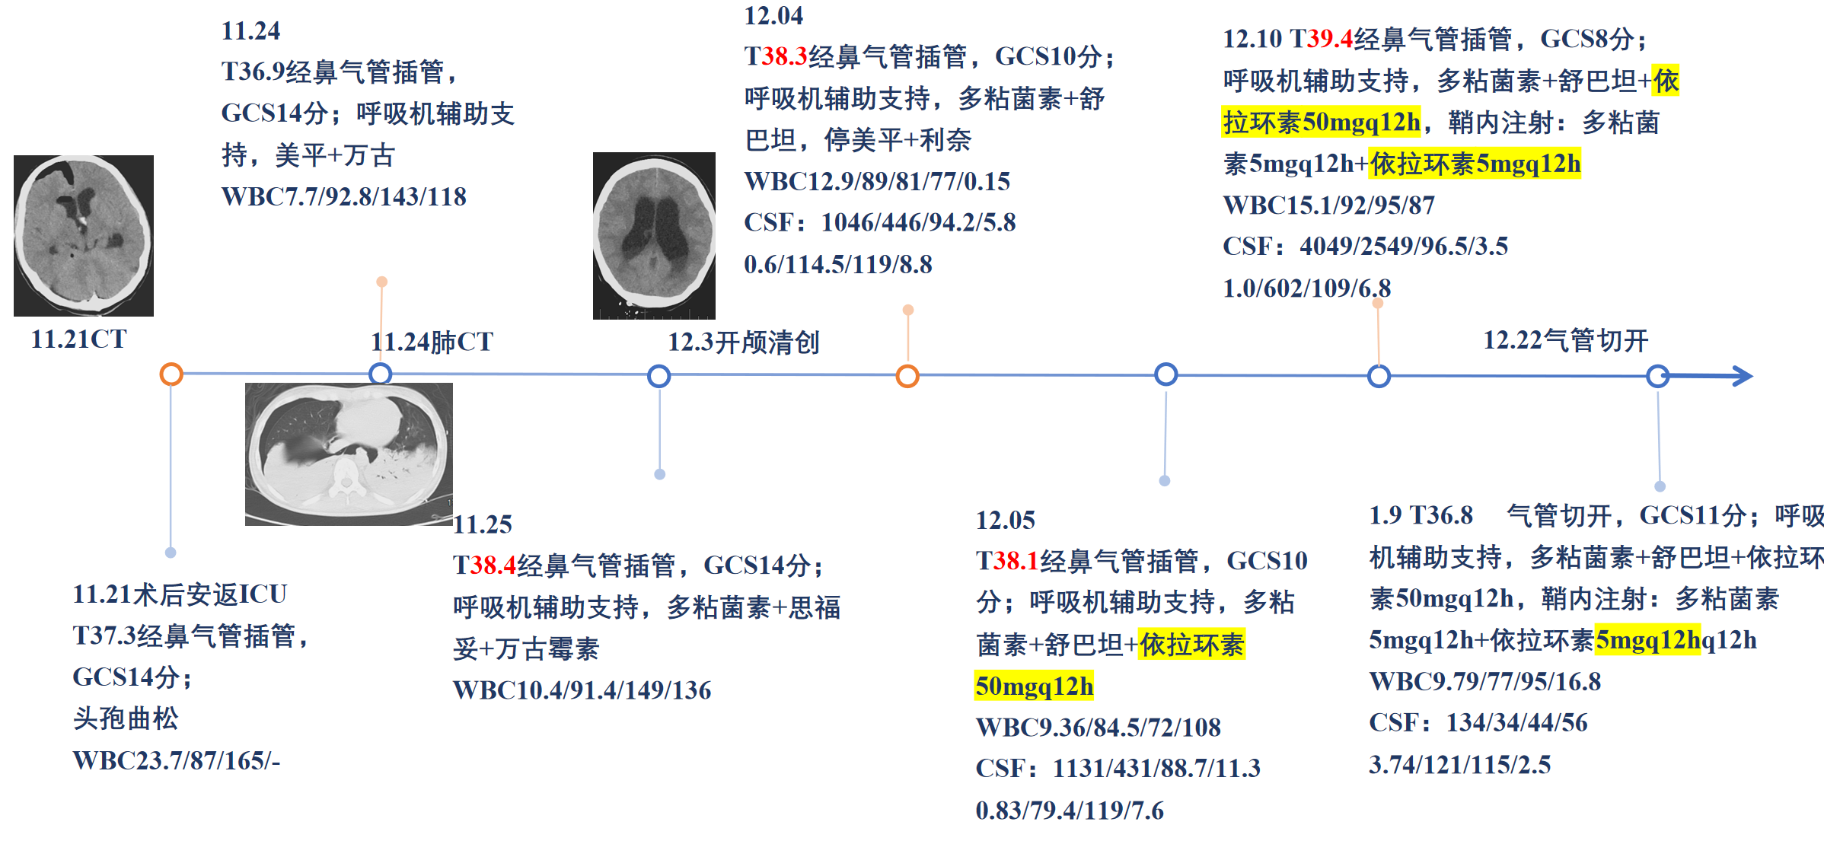
● 治疗过程
3.时间轴记录:(折线图)

Slide 11

● 诊疗体会
1.疗效评价：本例感染患者，病情中，迁延时间长，花费大，治疗难度大。目前应用依拉环素安全性有效性都得到了验证。
2.局限性：未早期放置腰大池引流，鞘内注射，控制感染，可以避免椎管内的粘连。
3.结论：在复旦大学附属华山医院抗生素研究所（China Antimicrobial Surveillance Network，CHINET）2018年统计的数据中，脑脊液标本分离菌种第1位为表皮葡萄球菌（21. 57%），第2位为鲍曼不动杆菌（12. 48%）。本例患者术后第4天开始发热，且伤口愈合欠佳，有脑脊液渗出的迹象，应该早期怀疑颅内感染，并早些时候完成腰椎穿刺化验，了解颅内脑脊液性质。
腰大池循环打通可能是下一步的治疗办法。
抗生素的选择至关重要。

Slide 12
感谢观看
敬请指导

